Slide 1
Lesson_20200701_0
Notes:
Based on 17e82d5 20200730_0
20200702 初版

Slide 2
學習目標
瞭解如何載入,編輯,編譯,上傳Arduino韌體程式
基本I/O(輸出)及時間延遲函式使用

Slide 3
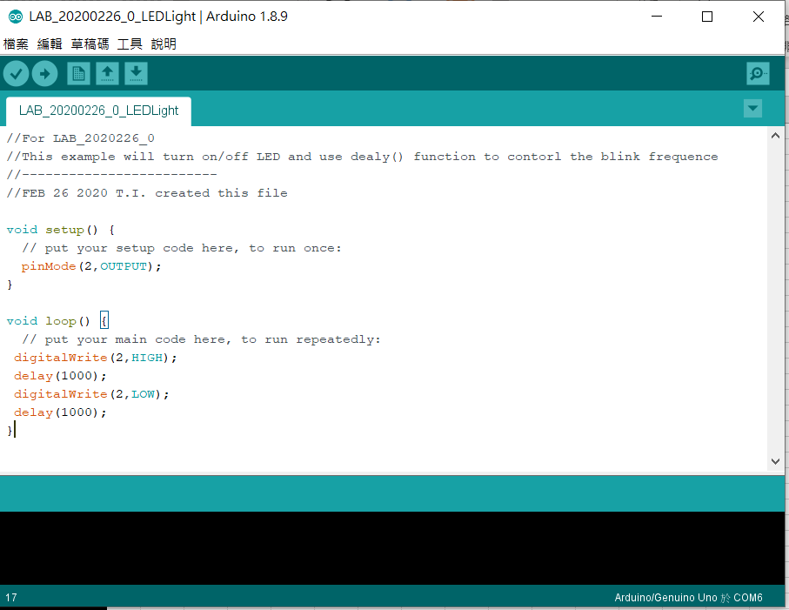
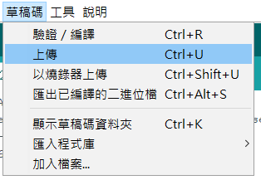
ArduinoIDE程式開發流程
編譯,
上傳
編輯
編輯
編譯
上傳

Slide 4
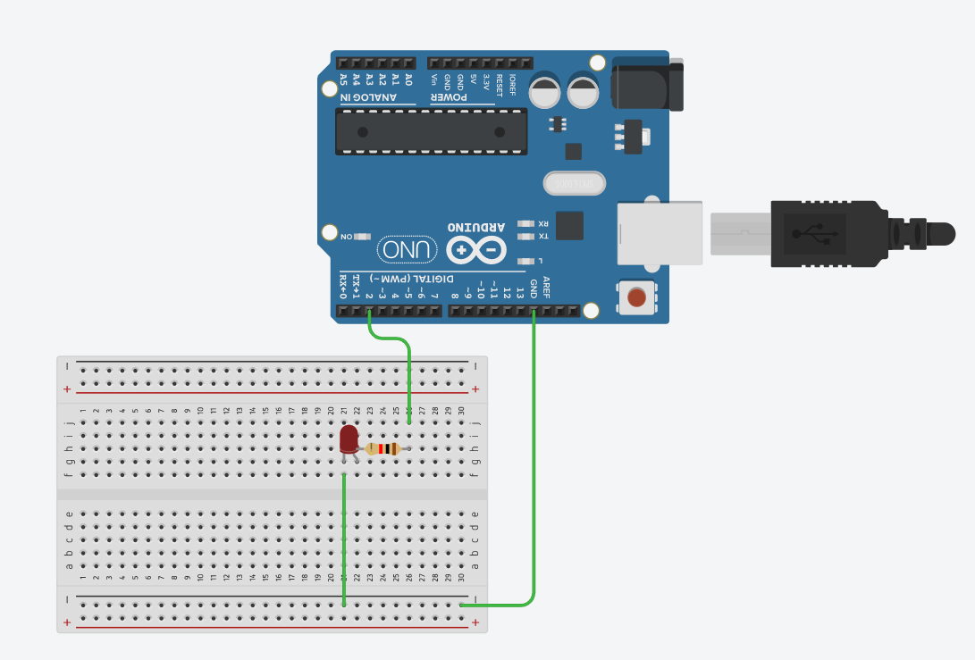
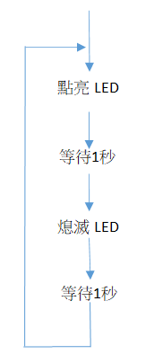
LAB_20200226_0_LEDLight 程式載入及燒錄

Slide 5
安裝好實驗電路
載入範例程式” LAB_20200226_0_LEDLight”並上傳至Arduino.
確認程式動作是否符合預期

Slide 6
範例程式做了什麼?
那些指令是開關燈?
那些指令維持開關燈的時間?
開關燈的指令和ARDUINO接腳的關係為何?

Slide 7
修改範例的參數
如果希望改變燈亮滅的時間長短,要怎麼修改程式?
如果要增加第2組LED,要怎麼修改程式?

Slide 8
Tips
拿到新範例後檔案管理流程

